Slide 1

L.M. in Ingegneria Biomedica – A.A. 22/23
Laboratorio di fotonica per la medicina
Prof. Marco Consales
Laboratorio 05
Enzyme Linked Immunosorbent
Assay (ELISA)
Benedetta Masone
b.masone@studenti.unimol.it – mat.177470
Martina Rainone
m.rainone@studenti.unimol.it – mat.177471
Fabrizio Ravelli
f.ravelli@studenti.unimol.it – mat.177085
Laboratorio di fotonica per la medicina
Lab 05 – ELISA

Slide 2
INDICE
Obbiettivo
Introduzione teorica
Strumentazione utilizzata
Procedura operativa
Analisi dati
Laboratorio di fotonica per la medicina
Lab 05 – ELISA
2/15

Slide 3

OBBIETTIVO
Saggio ELISA indiretto per valutare e quantizzare la presenta di anticorpi all'interno di un campione biologico attraverso l'acquisizione di misure di fluorescenza.
Laboratorio di fotonica per la medicina
Lab 05 – ELISA
3/15

Slide 4
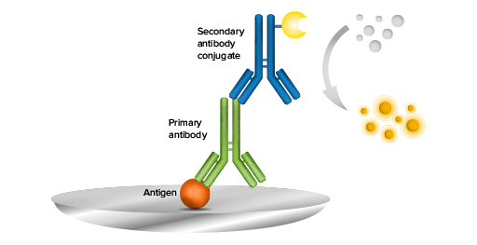
INTRODUZIONE TEORICA
Il saggio ELISA indiretto è impostato in modo tale che:
l'antigene blocca l'anticorpo target sul pozzetto;
l'anticorpo secondario lega l'enzima con il quale è accoppiato all'anticorpo target;
il substrato serve all'enzima per renderlo fluorescente.
Il risultato finale è influenzato dalla quantità
di enzima e di conseguenza l'anticorpo secondario
è correlato al target.
Laboratorio di fotonica per la medicina
Lab 05 – ELISA
4/15

Slide 5
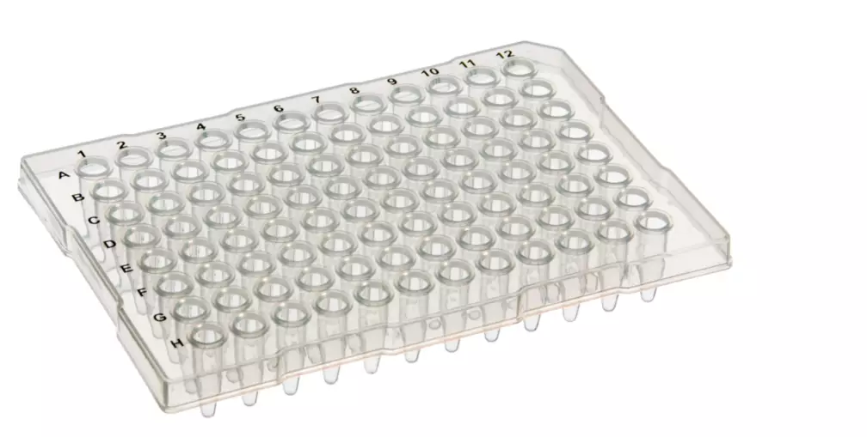
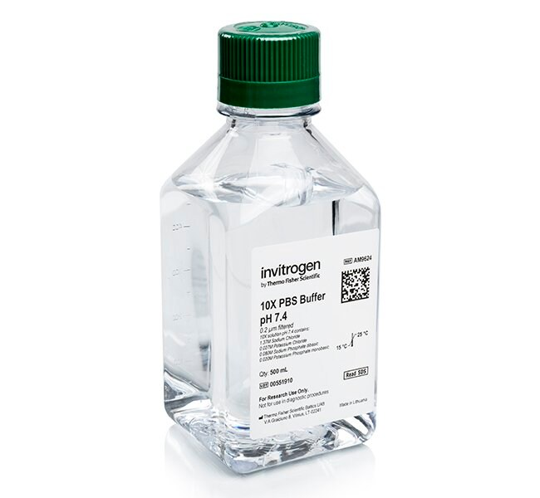
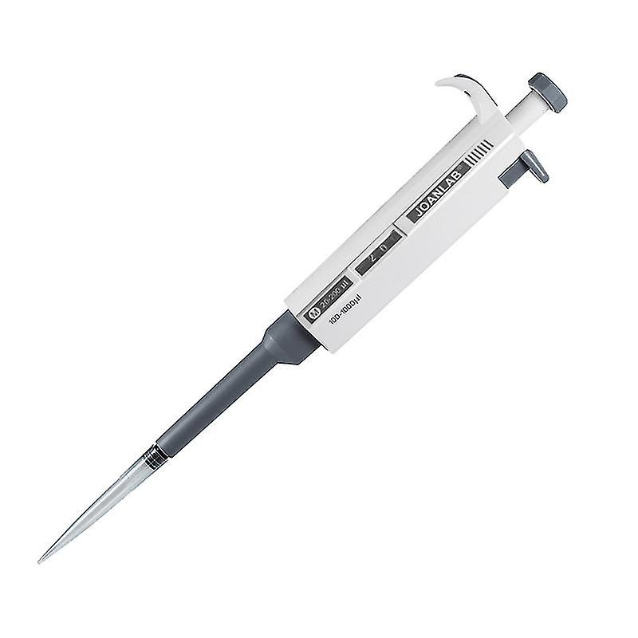
STRUMENTAZIONE UTILIZZATA
Pipettor
Piastre
Buffer PBS
EnSight
Laboratorio di fotonica per la medicina
Lab 05 – ELISA
5/15

Slide 6
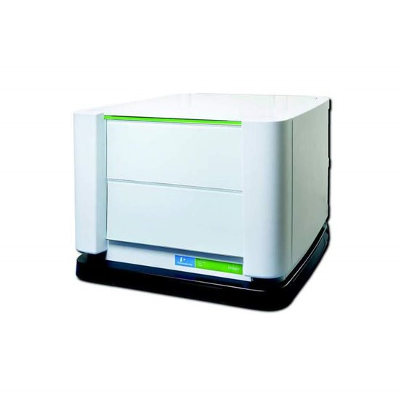
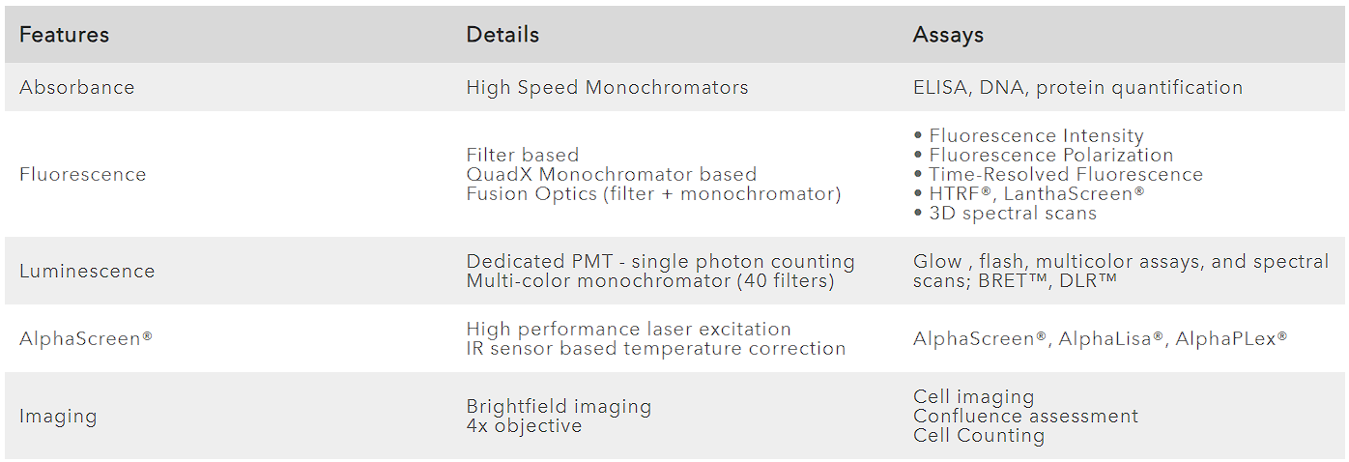
STRUMENTAZIONE UTILIZZATA
EnSight Multimode Plate Reader
Laboratorio di fotonica per la medicina
Lab 05 – ELISA
6/15

Slide 7
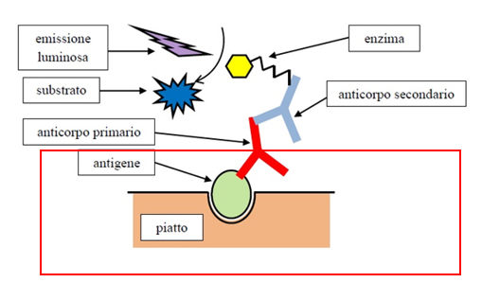
PROCEDURA OPERATIVA
Coating antigene riferimento
Blocking
Inserimento del campione biologico
Inserimento dell'anticorpo secondario
Aggiunta del substrato e reazione fluorogena.
Lettura della fluorescenza
Laboratorio di fotonica per la medicina
Lab 05 – ELISA
7/15

Slide 8
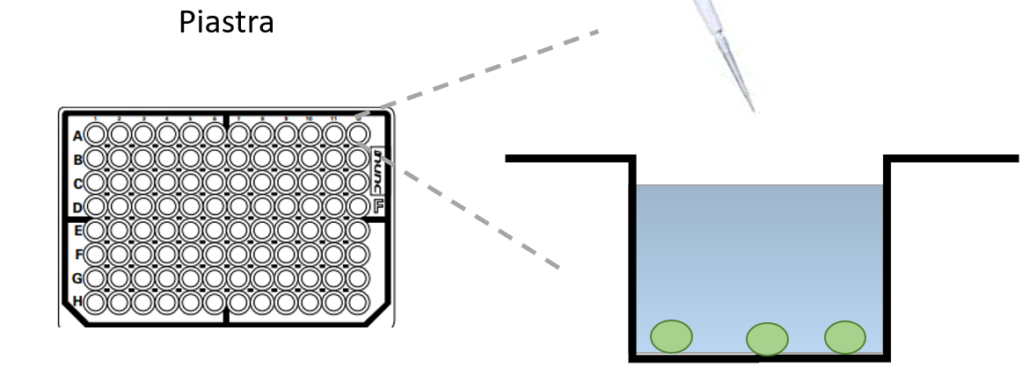


PROCEDURA OPERATIVA
1. COATING ANTIGENE RIFERIMENTO
Caricamento dei pozzetti ​
(A1-A12 e B1-B6) con​ 100 μL di antigene primario
Adsorbimento:
37 °C
2 h
Laboratorio di fotonica per la medicina
Lab 05 – ELISA
8/15

Slide 9
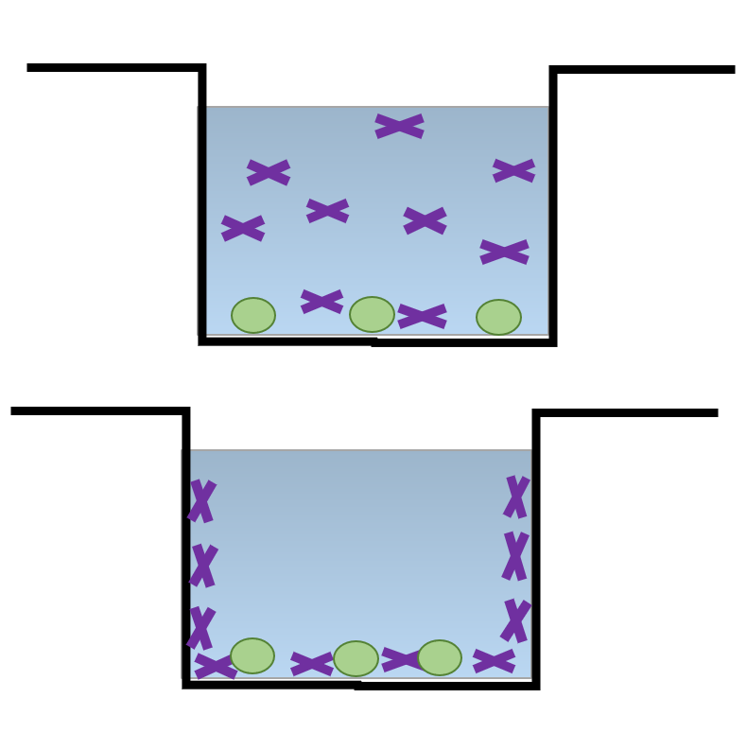
PROCEDURA OPERATIVA
2. BLOCKING
Aggiunta di un volume di 120 μL a pozzetto di soluzione contente BSA (Bovine Serum Albumin) per saturare parte del pozzetto non ricoperto dall'antigene
Incubazione:
37 °C
1 h
Laboratorio di fotonica per la medicina
Lab 05 – ELISA
9/15

Slide 10
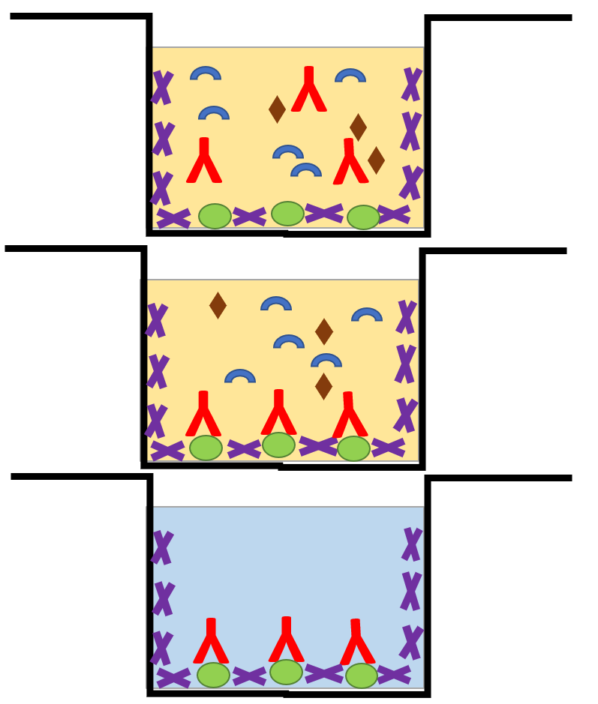
PROCEDURA OPERATIVA
3. CAMPIONE BIOLOGICO
Incubazione:
37 °C
1 h
Aggiunta di 100 μL di siero contenente la molecola target e altri componenti in ogni pozzetto.
Al termine dell'incubazione, si effettuano dei lavaggi per rimuovere le componenti che non hanno interagito
Laboratorio di fotonica per la medicina
Lab 05 – ELISA
10/15

Slide 11
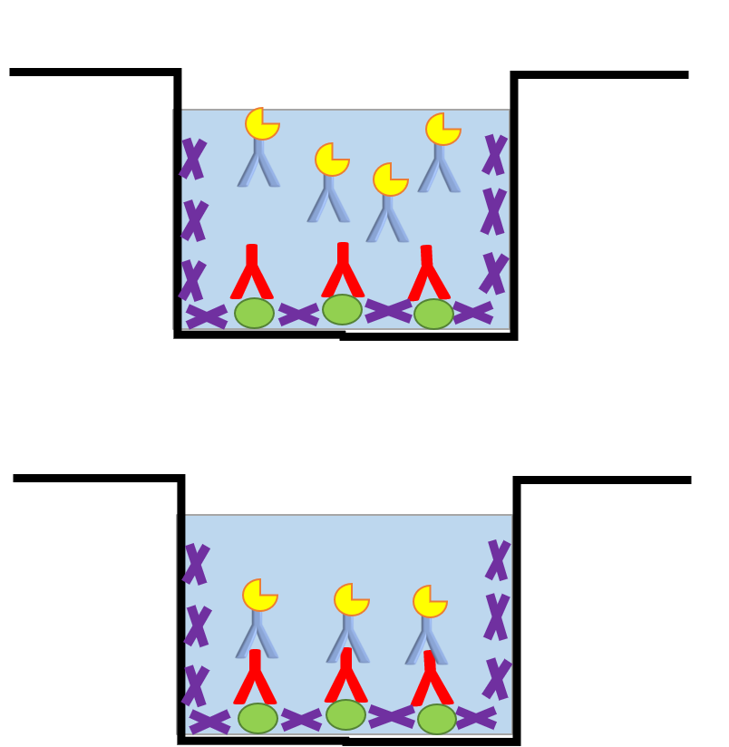
PROCEDURA OPERATIVA
4. ANTICORPO SECONDARIO CON ENZIMA AP (FOSFATASI ALCALINA)
Incubazione:
37 °C
1 h
Aggiunta di un anticorpo secondario marcato con l'enzima AP.
Al termine dell'incubazione, si effettuano dei lavaggi con una soluzione salina.
Laboratorio di fotonica per la medicina
Lab 05 – ELISA
11/15

Slide 12
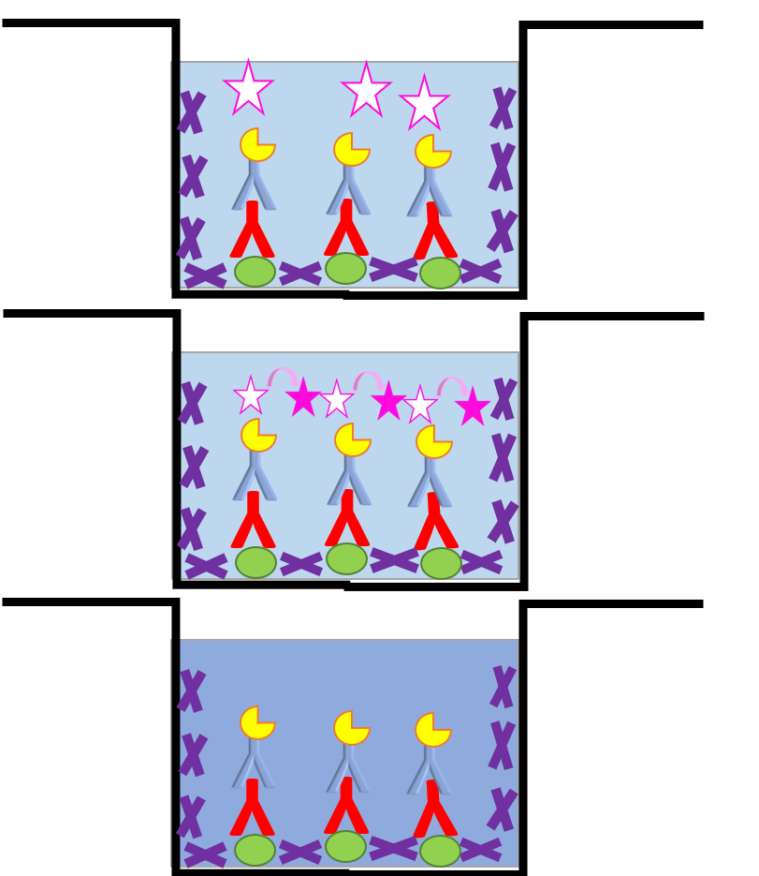
PROCEDURA OPERATIVA
5. REAZIONE CON SUBSTRATO FLUOROGENICO
Incubazione:
25 °C
30 min
Aggiunta in ogni pozzetto di 100 μl di substrato MUP.
Al termine dell'incubazione, i campioni sono stati trasferiti in una piastra nera.
Laboratorio di fotonica per la medicina
Lab 05 – ELISA
12/15

Slide 13
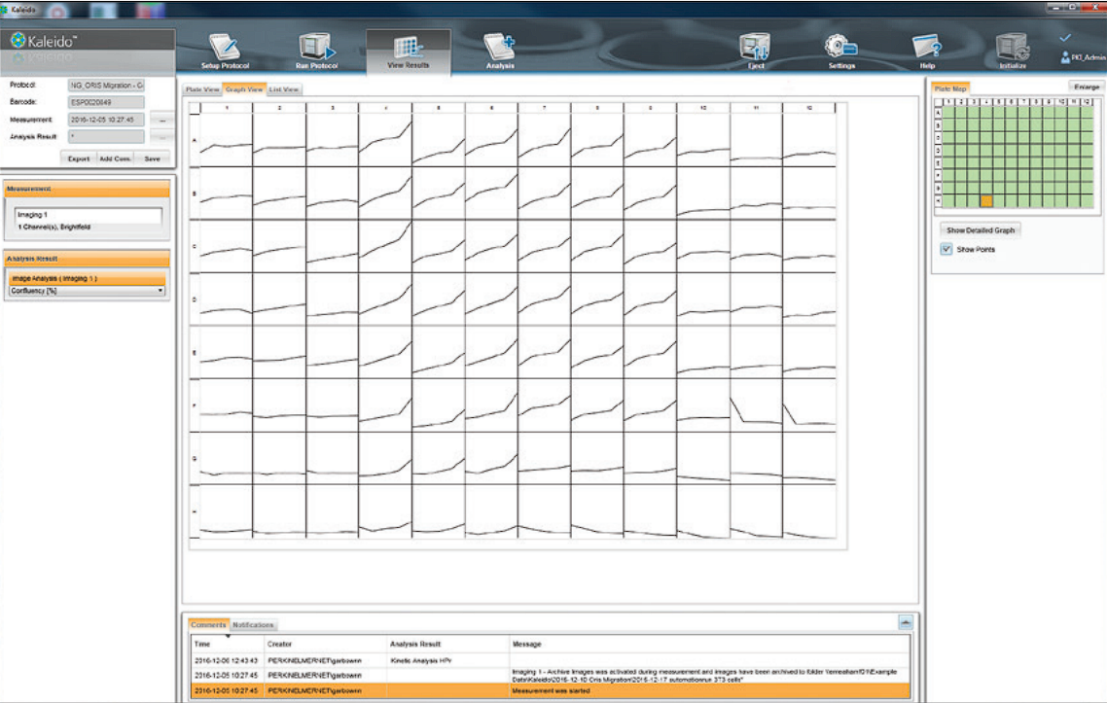
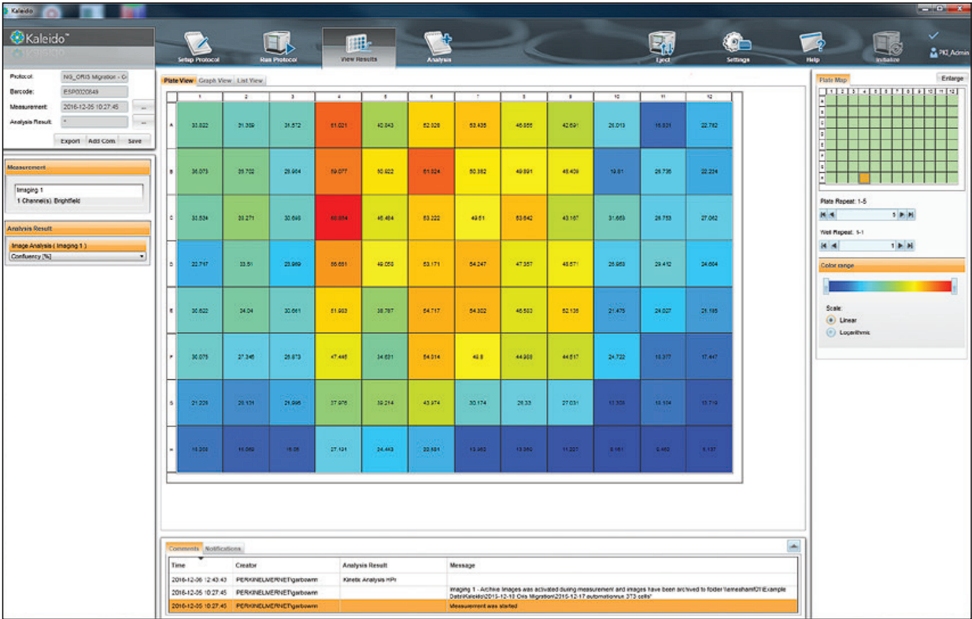
PROCEDURA OPERATIVA
6. LETTURA DELLA FLUORESCENZA
Laboratorio di fotonica per la medicina
Lab 05 – ELISA
13/15

Slide 14
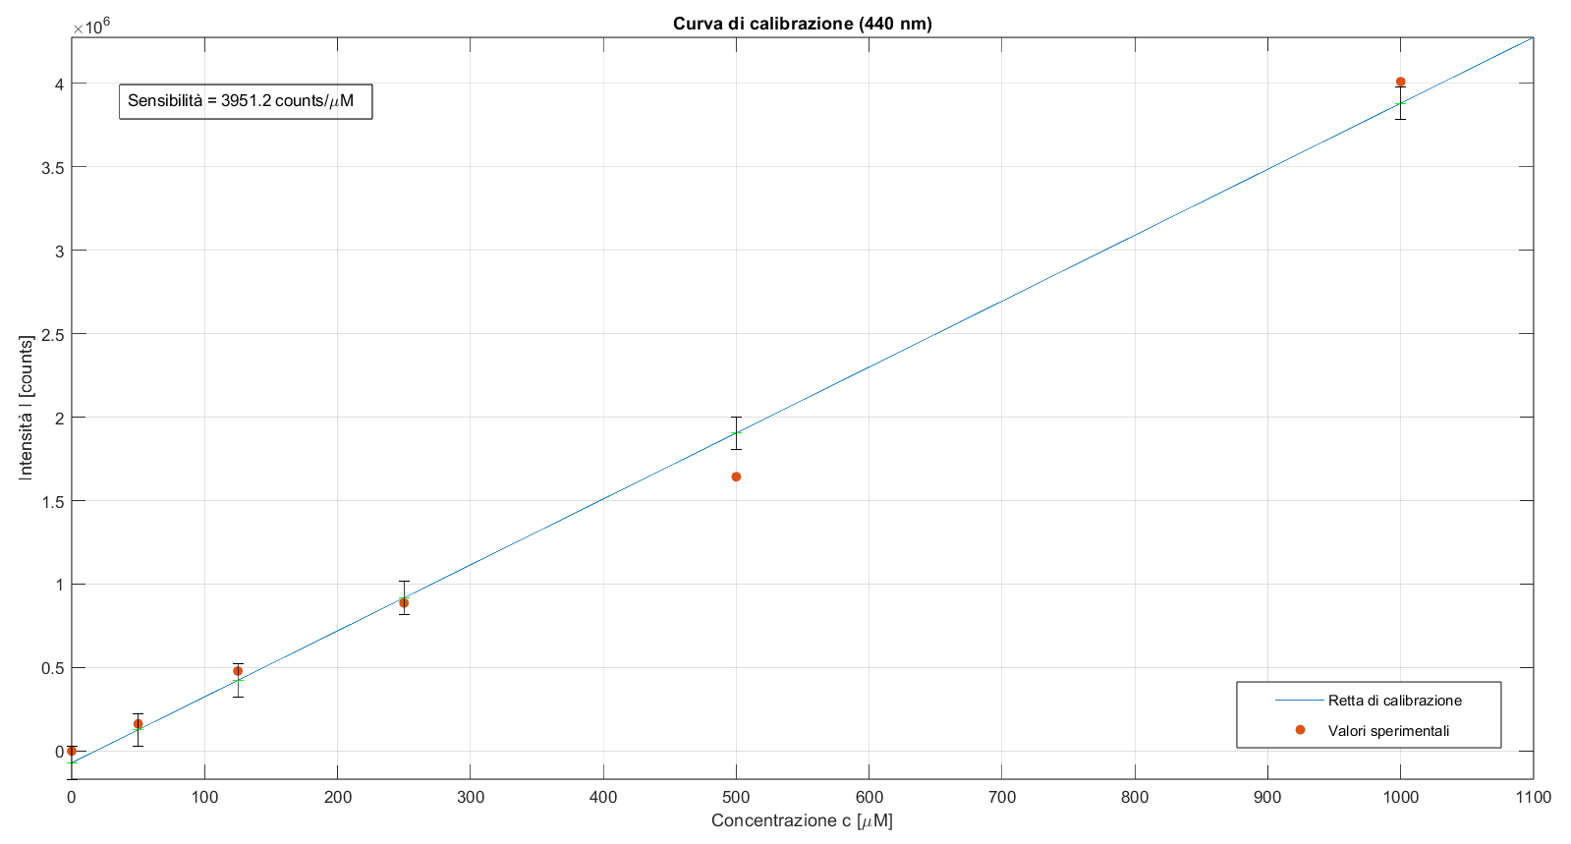
ANALISI DATI
Laboratorio di fotonica per la medicina
Lab 05 – ELISA
14/15

Slide 15
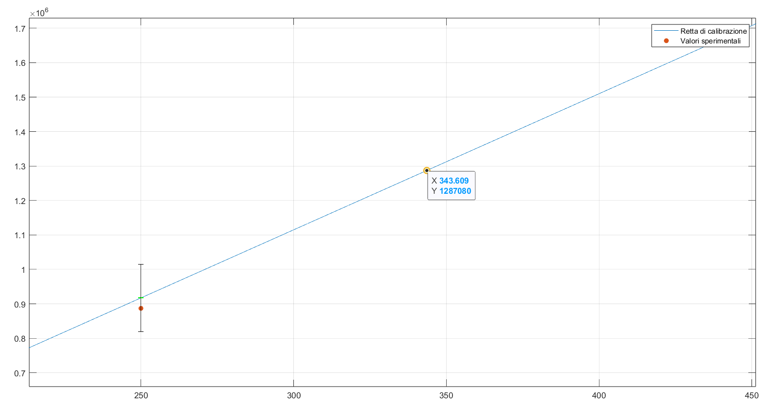
ANALISI DEI DATI E CONCLUSIONI
La concentrazione incognita è stata ricavata tramite la funzione polyval.
c = polyval(p_inv, unknow);
>> c_1
c_1 = 343.61 [g/ml]
>> c_2
ERRORE
Laboratorio di fotonica per la medicina
Lab 05 – ELISA
15/15

